Slide 1
Avenir des barrages
Quasi-régie ou autorisation
Le rapport de contre-expertise
Rapport accessible ici : Proton Drive
Contact : anne.debregeas@edf.fr (06 83 55 10 47)

Slide 2
Actualité
  Contentieux avec la Commission européenne
    2015 : position dominante d’EDF (Direction de la Concurrence)
    2019 : Absence de mise en concurrence des concessions (Direction marché intérieur)
  2018 – 2025 : recherche de solutions pour éviter la mise en concurrence
    2018 : Mission parlementaire « Flash » de MN Battistel - Rapport SUD-Energie « Parole d’expert.e.s », auditions parlementaires, film
    2019 : Hercule - quasi-régie hydroélectrique et nationalisation du nucléaire contre privatisation des autres activités d’EDF
    2021 : projet de loi sénatorial pour créer une quasi-régie (Groupe écologiste – solidarité et territoires) - Rejeté par les exploitants et les Fédérations syndicales sauf SUD-Energie.
    2022 : Prolongation pour 18 ans de la concession de la CNR, jusqu’en 2041
    2023 : EDF propose un passage en autorisation – soutenu par le gouvernement
  2025 : Passage en autorisation ?
    Mai : Rapport parlementaire Battistel-Bolo – préconise l’autorisation
    Août : annonce d’un accord avec la CE sur l’autorisation, avec mesures compensatoires
    Octobre : Rapport sénatorial : id.
    Proposition de loi annoncée : dépôt « sous 15 jours » pour examen début décembre ?

Slide 3
L’alternative pour l’hydraulique
Sortie de la concurrence
Régime concurrentiel
L’Etat exploite lui-même les barrages
L’exploitation est confiée à des acteurs privés (ou publics)
Directement
→ Régie
Indirectement
→ Quasi-Régie
Concession
Autorisation
Propriété publique
Exploitants publics ou privés
Généralement propriété du concessionnaire
Exploitants publics ou privés
3 conditions :
  Contrôle très strict de l’Etat
  QR dédiée à 80% à l’activité
  Pas de capitaux privés
(Ex : EPIC « Hydro de France »)
Situation préconisée
Situation actuelle
Solution poussée par EDF
Pas de mise en concurrence de l’exploitation des barrages
Maintien possible des périmètres des exploitants historiques
Mise en concurrence des barrages sauf dérogation / contreparties

Slide 4
Conséquences juridiques
Quasi-régie
Autorisation
Conforme aux textes
Contours flous
Levée totale des contentieux
Levée partielle des contentieux
Position dominante
Mise en concurrence des concessions
Position dominante
Mise en concurrence des concessions
  Pas de négociation
  Pas de mécanisme compensatoire
  Négociations
  Mécanismes compensatoires (cf. Arenh)
  Risques de requalification
Rapidement accessible
Claire, Robuste, Sans risque
Pérenne
Complexe et longue à négocier
Floue, aux conséquences incertaines
Instable : forts risques de contentieux
Solution

Slide 5
Conséquences économiques
Quasi-régie
Autorisation
Monopole Public
Régime concurrentiel
Tarif Réglementé basé sur les coûts (bas)
Prix de marché + produits financiers risqués
  → Risque financier - -
  → Risque financier ++
Revenus hydro intégralement réinvestis
Détournements possibles
  (rente privée / autres activités)
Coût du capital ++
Modèle économique introuvable
Difficulté à investir
Coût du capital - -
Déclenchement facilité
Investisseur
Usager
Facture hydro basse, stable, équitable
Facture hydro indexée sur prix de marché
→ Incontrôlable, injuste
Contribuable
Non sollicité a prioi
Sollicité en cas de crise

Slide 6
Contrôle public – souveraineté
Quasi-régie
Autorisation
Propriété publique
Propriété de l’Etat
  100% publique
  100% des ouvrages
Propriété des exploitants
  EDF sous statut privé
  Co-investisseurs potentiels
  CNR et SHEM partiellement privés
  Sites vierges : acteurs privés ?
Gestion publique
EPIC – mission = intérêt général
Bien commun
Entreprise à but lucratif
Bien marchand
Multiusage
Intégré à la mission
Prescriptions - contrats
Evolutivité
Intégré à la mission
Renégociations coûteuses
Transparence / Planification
Facilitée : concession publique unique
Difficile : intérêts commerciaux + parc fragmenté

Slide 7
Fonctionnement - social
Quasi-régie
Autorisation
Fonctionnement du système électrique
Parc hydro intégré
Optimisation dans l’intérêt général
Coordination avec le reste du parc via un agrégateur
Fragmentation du parc hydro
Jeux d’acteurs
Parc EDF intégré
Mutualisation de l’ingénierie & recherche
Parc hydro intégré
Nuc-hydro : via des contrats et structures partagées
Séparation EDF, CNR, SHEM, nouveaux acteurs
Nuc-hydro : via EDF intégré – mais risques d’externalisation - filialisation
Conditions de travail
Statut des IEG
Service public
Pérennité à LT
Faibles changements à CT
Renégociation Prime et Intéressement CNR & SHEM
Statut des IEG
Continuité à CT
Logique marchande
Instabilité à MT

Slide 8
L’autorisation ne règle pas les difficultés actuelles, elle en ajoute
Les difficultés actuelles persistent
D’autres s’ajoutent
Exploitants sous statut privé (but lucratif)
  CNR et SHEM (1/3 prod) : Actionnaires privés
  EDF : opacité, exigences de rentabilité fortes, menaces d’externalisation - filialisation
Fragmentation partielle
Vente à prix de marché de l’hydro
→ Fonctionnement légèrement dégradé
Surcoûts
Usagers : exposés aux prix de marché (cf. crise)
→ Investissement difficiles
Privatisation
Ouverture à de nouveaux opérateurs : nouveaux sites, co-investisseurs
Mécanismes compensatoires : 1/3 de la production hydro d’EDF
+
La seule « avancée » reste très discutable
Sécurité juridique
QR : règle toutes ces difficultés sans en créer d’autres
(à condition d’être vigilant : fonctions transverses, coordination avec le nucléaire)

Slide 9
Conclusion : la quasi-régie comme étape du monopole public de l’électricité
  La solution optimale : sortie du marché du secteur électrique
    Propriété publique des grands moyens de production
    Exploitant public centralisé
    Pour tous les usagers : Tarifs réglementés de vente basés sur le coût de production moyen, avec intégration de critères sociaux et environnementaux
    Maintien des mécanismes d’échange européens
    Solution détaillée, sans critique à ce jour (Proposition détaillée, synthèse, livre avec Attac )
  Dans le cadre actuel: monopole public de l’hydro (EPIC en quasi-régie)
    Pour les usagers
    Pour le développement du parc hydro
    Sans mettre en danger les salariés
    Ne pas se contenter de défendre l’existant : reconstruire
    Ne pas faire primer le profit des exploitants historiques sur l’intérêt général

Slide 10
Annexes

Slide 11
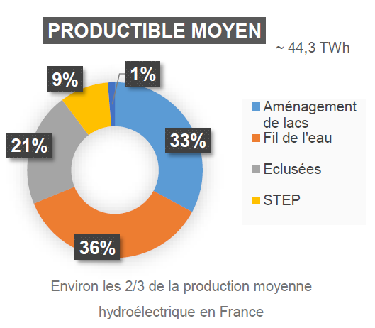
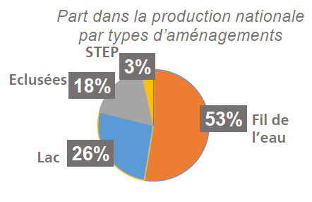
Qui possède les concessions
 | EDF | CNR | SHEM
Date chgt | 1946 | 2001 | 2003
Productible | 66% | 25% | 3%
Type | Tout | Fil de l'eau et Eclusé | Lacs + Step
Coût moyen € /MWh | 50 | 26 | 50
Propriété | 100% public | 50% Engie 50% collectivités | 100% Engie
Actionnariat privé | 0% | 40,50% | 81%
Parc français
Parc EDF

Slide 12
Une activité très lucrative
CNR
 | Dividendes | Tx distribution | Dividendes aux actionnaires privés | après impôt
2020 | 49 | 65% | 20 | 14
2021 | 109 | 65% | 44 | 31
2022 | 91 | 65% | 37 | 26
2023 | 313 | 91% | 127 | 89
2024 | 343 | 83% | 139 | 97
Cour des comptes, 2022 : « Depuis le début du contrat de concession, en 2003 [et jusqu’en 2020], le résultat net après impôt a représenté une rémunération moyenne des capitaux engagés de 24 % »
SHEM
EDF
Taux de distribution de presque 100%
A priori très rentable mais également très variable
Comptes opaques
Rentabilité des investissements exigé : 7% + -1 à 3% selon les scénarios – peu d’investissement

